Slide 1


Data & Toeschouwersaantallen
Mike Sants & Max Kloosterman
Zondag 8 maart, 2020
Groningen Digital Business Center
Faculteit Economie en Bedrijfskunde

Slide 2
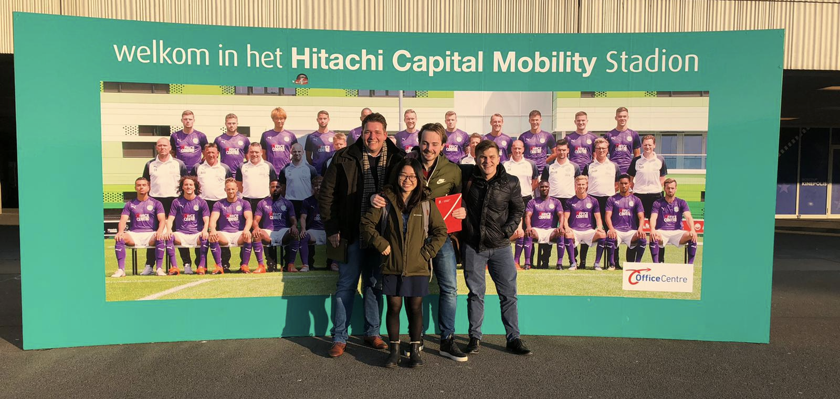
Wie zijn wij?

Slide 3




Waarom?
Budget/Prognoses
Marketing Afdeling
Logistieke doeleinden
Personeel/Vrijwilligers
Notes:
Hier praten wij over:
Logistieke doeleinden
Personeelsbezetting
Budget/Prognoses
Marketing doeleinden

Slide 4






Factoren
Notes:
Factoren die inlvoed hebben:
Weer
Dag
Tijd
Tegenstander
Winning Streak (Sentiment)
Hoeveel marketing campagnes hebben we gedaan?

Slide 5





Het Voorspellen
Toeschouwersaantal

Slide 6

Bedankt voor uw aandacht!
Mike Sants & Max Kloosterman

